Slide 1
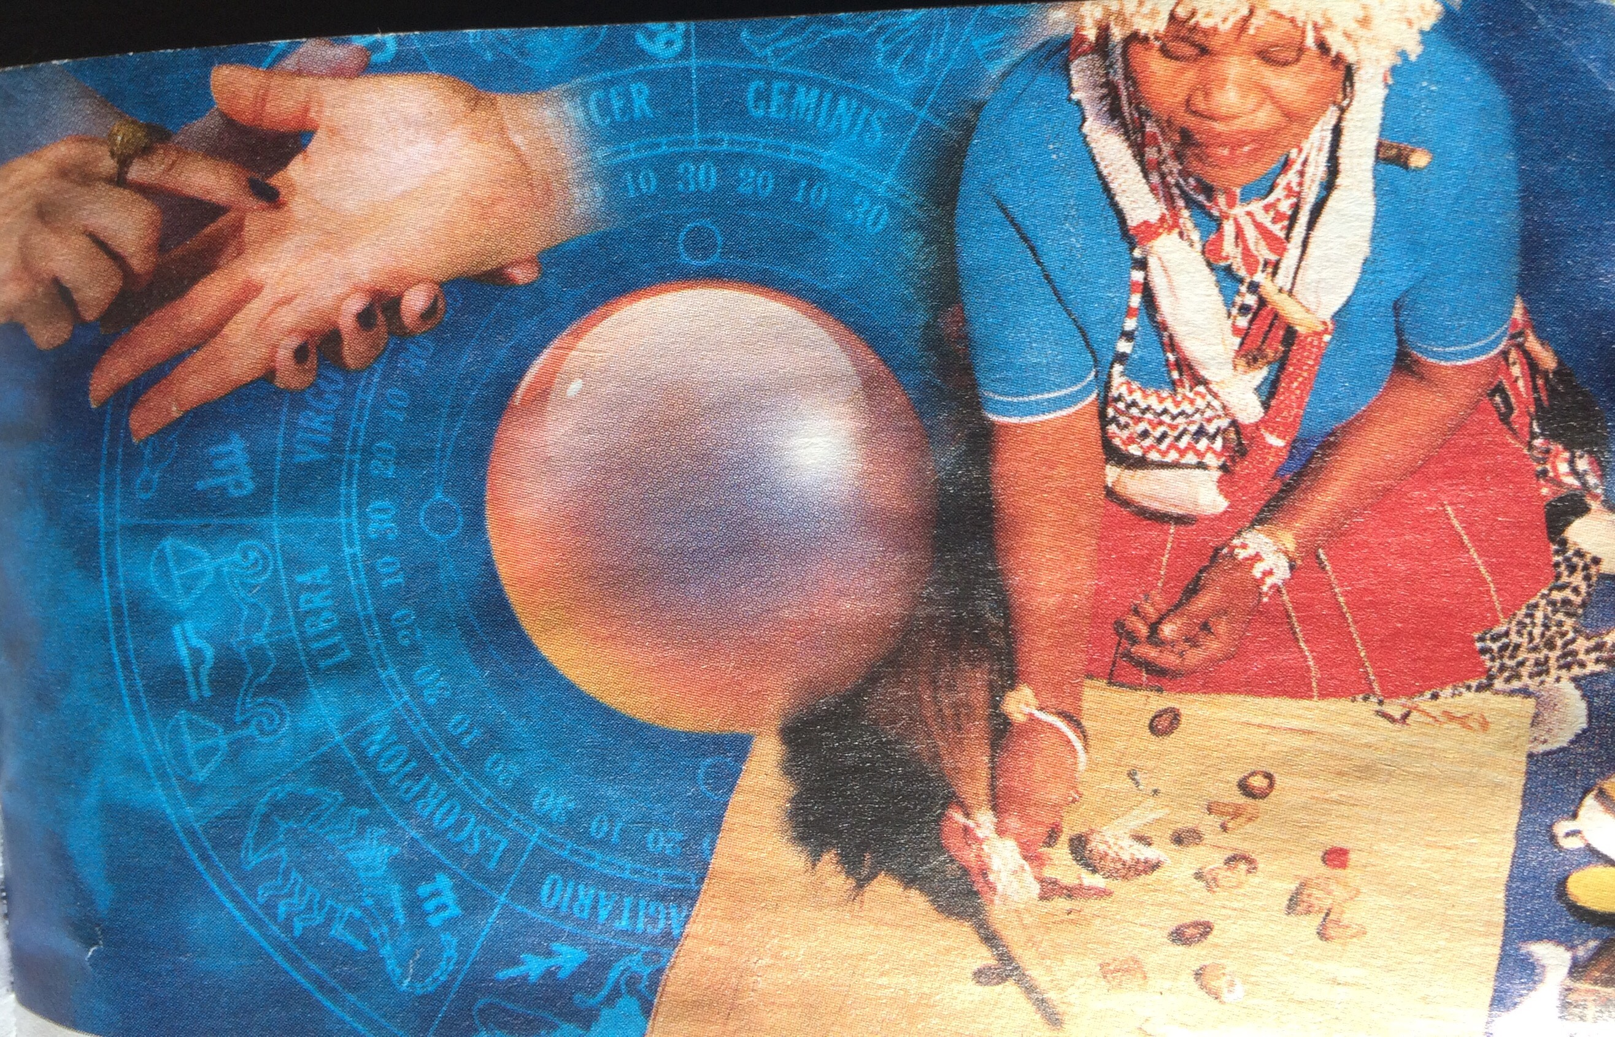

Slide 2
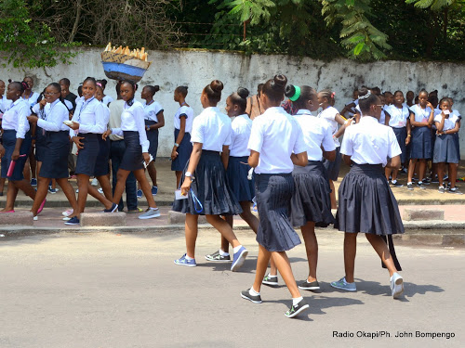
data mining appliquée à
l’amélioration de l’orientation des élèves finalistes du secondaire à l’université

Slide 3
Sommaire
Concepts et notions
1. Datamining
2. Disciplines connexes et ML
3. Méthodologie
1
Compréhension métier
Compréhension des données
Préparation des données
Modélisation
Evaluation
Déploiement
Exécution Du travail
2
Insuffisances
Prochaine Améliorations
Conclusion et perspectives
3
Conclusions et Perspectives

Slide 4

Datamining
Ou fouille de données
« extraction d'un savoir ou d'une connaissance à partir de grandes quantités de données »

Slide 5
PlURIDISICIPLINAIRE
Data mining
Algorithmes and Computer science
Machine Learning and statistics
Data base et data warehousing

Slide 6
Machine Learning?
Le Machine Learning est définie comme une branche de l’intelligence artificielle qui donne aux ordinateurs la possibilité d’apprendre et sans être explicitement programmé et s ’ameliorer avec l’experience
data
Computer
program
output
Notes:
This diagram is attributed to Pedro Domingos who used it in his Coursera Machine Learning course in 2012.

Slide 7
Méthodologie : CRISP-DM
1.Comprehension métier
2. Compréhension des données
Données
3. Préparation des données
6.Déploiement
5.Evaluation
4.Modélisation
Notes:
1 Compréhension métier : nous avons effectué un benchmarking (cas d'étude étrangers)
2 Compréhension des données : nous avons évaluer les données disponible au sein de
3 Préparation des données : nous avons structurer les données sous forme exploitable
4 Modélisation : nous avons créer notre modèle de prédiction
5 Evaluation : nous avons évaluer les résultats obtenus en comptant le taux de bonne prédiction du modèle
FIN Déploiement Données

Slide 8
Compréhension métier
Compréhension des données
Préparation des données
Modélisation
Evaluation
Déploiement
2
Exécution Du travail

Slide 9
Comment utiliser le data mining pour doter à l’université des outils permettant d’orienter les étudiants
Compréhension Du Problème
?
Le data minig peuvent t’il apporter leurs contribution dans ce domaine
1
Pour ce travail nous supposerons que l’université dispose d’une grandequantité ds données
2
3

Slide 10
Compréhension DES DONNEES
ID | BIRTHDAY | SEXE | DIPLOMTYPE | DIPPERC | SECTION | OPTION | SCHOOL | SCHOOLPROVINCE | SCHOOLSTATUS | ACADYEAR | PERC1 | MENT1 | PERC2 | MENT2 | FAC | PROM
45 | 1972-03-21 | H | inconnu | 50 | PEDAGOGIEQUE | PEDA GENERALE | INSTITUT MAENDELEO | NORD-KIVU | inconnu | 2013-2014 | NaN | AA | NaN | NaN | FPSE | L2
215 | 1978-09-07 | F | DIPLÔME D'ETAT | 58 | SCIENTIFIQUE | MATH-PHYSIQUE | INSTITUT VUNGI | NORD-KIVU | inconnu | 2012-2013 | NaN | ADM | 63.1 | S | FD | L2
343 | 1973-03-04 | H | DIPLÔME D'ETAT | 54 | SCIENTIFIQUE | MATH PHYSIQUE | INSTITUT FARAJA | NORD-KIVU | inconnu | 2015-2016 | NaN | AA | 52.2 | A | FSEG | G2
356 | 1978-03-02 | H | DIPLÔME D'ETAT DU RWANDA | 60 | ECONOMIE ET COMMERCE | ECONOMIE | ESISE/GISENYI | inconnu | inconnu | 2015-2016 | NaN | ADSTM | 59.9 | S | FSEG | L2
398 | 1968-02-28 | H | DIPLÔME D'ETAT | 60 | SCIENTIFIQUE | MATH PHYSIQUE | NaN | inconnu | inconnu | 2012-2013 | 65.1 | S | NaN | NaN | FSDC | L2
429 | 1973-01-11 | H | DIPLÔME D'ETAT | 0 | TECHNIQUE | COMMERCIALE ET ADMINISTRATIVE | C,S, UMOJA | NORD-KIVU | inconnu | 2013-2014 | NaN | AA | NaN | A | FD | G1

Slide 11
Nettoyage Données
ETAPE 3
DONNEES
MAL ORTHOGRAPHIE
ETAPE 2
DONNEES
ABERRANTES
ETAPE 1
DONNEES
MANQUANTES

Slide 12
ANALYSE DES DONNEES (Découvertes)
Notre Probleme peut etre apprhender comme une regression
La correlation avec le diplome d’etat est difficilement acceptable .
Le sexe n’as aucune influence sur la reussite bref le CGPA, mais par contre l’école , et l’option oui
Nous avions creer une variable continue CGPA
Les étudiants se basent sur leurs age , le sexe, l’ecole de provenance

Slide 13
NOTRE ENSENBLE D’APPRENTISSAGE
ID | DIPPERC | SCHOOL | OPTION | CGPA
6742 | 58 | mwandu | bio-chimie | 61.63333
5198 | 59 | maranatha | bio-chimie | 64.65
9486 | 74 | amani | bio-chimie | 64.43333
11990 | 57 | alpha | electricite | 49.5
11905 | 70 | mwanga | bio-chimie | 56.4
11313 | 58 | bakandja | bio-chimie | 57.7
4612 | 58 | malikia wa bingu | commerciale informatique | 48.5
8668 | 64 | itig | mec gene | 52.45
Le tableau represente un apercu de Notre ensemble d’apprentissage

Slide 14
MODELISATION
Inputs
Training data
Phase d’entrainement
Machine Learning Algorithms
Output
Operational Phase
Nouvelles données
Features vectores
Predictive model
Prediction

Slide 15
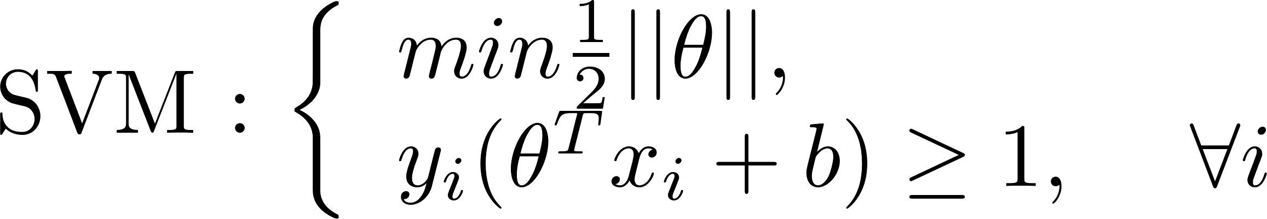
ALGORITHMES

Slide 16
EVALUATION
Validation Croisée
Ensemble D’evaluation
Sur Ensemble D’apprentissage
12 %
Combinaison
8 %
10 %
14 %

Slide 17
DEPLOIEMENT TDD ET CI
Refactor (Premier test)
1 test Echec
TDD
Pass
Build(codage)

Slide 18

espoir.me
@espyMur
http://espoir.me
Notes:
You can safely remove this slide. This slide design was provided by SlideModel.com – You can download more templates, shapes and elements for PowerPoint from http://slidemodel.com/

Slide 19
Conclusion
Résumé
Insuffisances et améliorations
Conclusion
3

Slide 20

Nous Pouvons utilizer les techniques du data mining en effectuant predisant le CGPA d’un étudiant au sein de chaque département à l’aide d’une regression
à La deuxieme question nous pouvions dire que oui le data mining ainsi que les sciences predictives peuvent apporter leur contribution dans le domaine
CONCLUSIONS
Notre Hypothèse de depart a été partiellement confirmée : car nous avions constater que le système UAT ne collecte pas assez des données pour faire une orientation parfaite .
✓
✓

Slide 21
RESUME
Problème
Données
Préparation
Modélisation
Evaluation
Déploiement
1
2
3
4
5
6
Problématique
Collecte
Sélection
Echantillonnage
Train
Développent
hypothèse
description
nettoyage
Choix du Modèle
Test
Déploiement
Objectif du Travail
Exploration
Analyse
Entrainement
CV

Slide 22
INSUFFISANCES ET AMELIORATIONS
La mauvaise nouvelle est que notre modèle n’est pas parfait et on ne peut pas se baser uniquement sur lui pour faire s’orienter.
La moins bonne est que si nous trouvions plus des données on peut l’ameliorer (Nous recomendons à l’ulpgl de mettre en place un systeme performant de collecte des données)
La Bonne est que : le Travail est open source (nous avions constituer un point de depart pour un enorme project ). Tous chercheur peut aporter sa pierre à edifice

Slide 23
VOS QUESTION
espoir.me
Notes:
© Copyright Showeet.com

